Slide 1
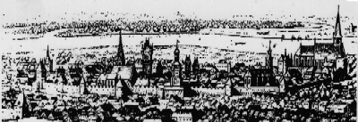
Vlastiveda- dejiny
stará Bratislava

Slide 2
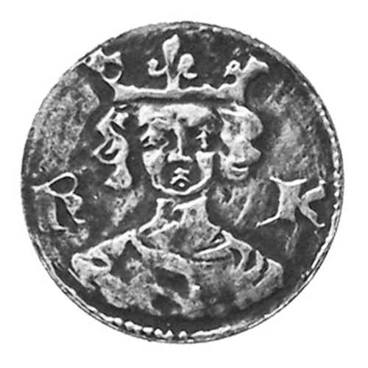
Upevnenie kráľovskej moci
po smrti Matúša Čáka Tenčianskeho vládol v Uhorsku kráľ KAROL RÓBERT
zobral veľmožom kráľovské majetky a donútil ich k poslušnosti
vybudoval silnú armádu
zjednotil celé Uhorsko a kráľovská moc sa znova upevnila
postriebrené mince z čias Karla Róberta

Slide 3
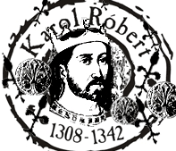
krajina bola veľmi spustošená
král chcel zveľadiť krajinu- podporoval:
poľnohospodárstvo
rozvoj miest- vznik a rozvoj banských miest
rozvoj obchodu so susednými krajinami
zaviedol zlaté dukáty a strieborné denáre, ktoré sa razili v mincovni v Kremnici
Karol I. Róbert z Anjou
nastúpil na trón už v roku 1301
až v roku 1308 bol korunovaný pápežom
aj napriek tomu nemal podporu najväčšieho magnáta Matúša Čáka Trenčianskeho

Slide 4
Boj o práva Slovákov v mestách
väčšina obyvateľov v slovenských mestách- Slováci
nemali však slovo, pretože patrili medzi mestskú chudobu, drobných remeselníkov a obchodníkov
mestskú radu tvorili bohatí cudzí kupci, obchodníci, majstri (zväčša Nemci)
žiadali kráľa o rovnaký počet slovenských a nemeckých mešťanov

Slide 5
Na dedinách sa poddaným žilo veľmi ťažko:
nesmeli sa sťahovať bez súhlasu svojho pána
museli chodiť na panské
robiť od “svitu do mrku”
Kráľ povolil šľachticom vyberať od poddaných deviatu časť úrody
Poddaný ľud sa búril, často utekal do miest, kde tvoril mestskú chudobu

Slide 6
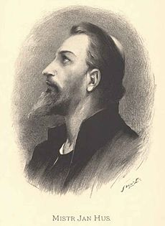
Husitské hnutie
začiatkom 15. Storočia žil v Prahe kazateľ JÁN HUS
hlásal o nerovnoprávnosti medzi bohatými, kňazmi a chudobou
ľud sa začal búriť proti vrchnosti
r.1415 odsúdili Jána Husa na smrť upálením
Zadajte popis.

Slide 7
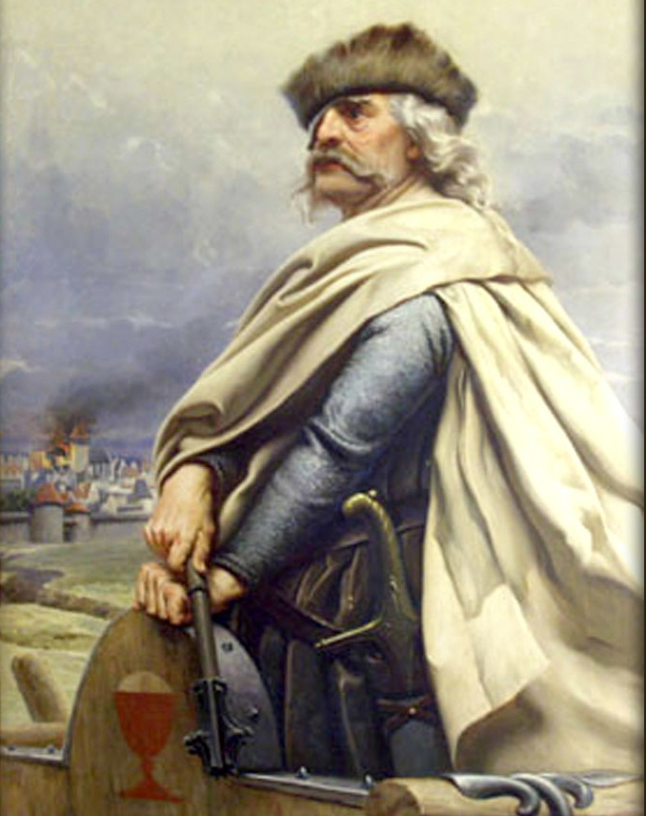
HUSITI- kazatelia, ktorí naďalej hlásali jeho myšlienky
chceli, aby medzi ľuďmi bola rovnosť a bratstvo
vystavali nové mesto- Tábor- viedol ich Ján ŽiŽKA
učili sa bojovému umeniu (v boji používali sedliacke vozy, cepy, sekery, kosy)
podnikali výpravy
chudoba ich všade vítala a pomáhala im ničiť hrady a kláštory
Zadajte popis.

Slide 8
Husiti na Slovensku
Kráľ Uhorska a zároveň aj nemecký cisár: Žigmund I.
bol najväčší nepriateľ Husitov
Husiti podnikali proti nemu niekoľko nepriateľských výprav- chceli ho oslabiť
podarilo sa im z miest vyhnať nemeckých mešťanov
Slováci tak mali v mestách väčši slovo- mestá sa poslovenčovali
miesto nemčiny a latinštiny sa začala na Slovensku šíriť čeština
Husiti oslabili moc feudálnych pánov
Slovenský ľud odmietol platiť kňazo desiatky a odopieral poslušnosť šľachticom

Slide 9
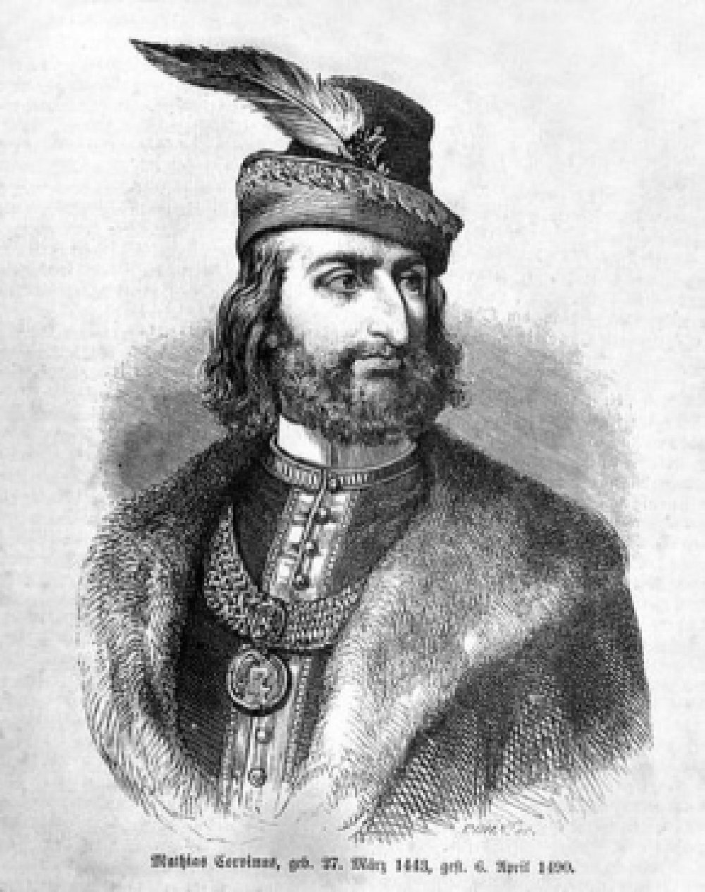
Matej Korvín
bol uhorský kráľ, ktorý sa zaslúžil o rozvoj kultúry a vzdelania
vo svojom erbe mal havrana
založil prvé platené žoldnierske vojsko: “Čierny pluk”
rok 1467 univerzita ACADEMIA ISTROPOLITANA
bohatí študenti tu mohli študovať: na filozofickej, lekárskej, teologickej a právnickej fakulte
učili ich učenci z celého sveta
Zadajte popis.

Slide 10
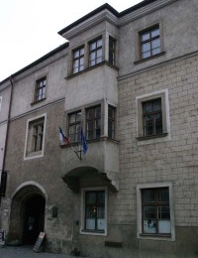
obyčajnému ľudu sa nedostalo vzdelanie
ľudové povesti, piesne, riekanky sa prenášali z pokolenia na pokolenie spolu s tradíciami a obyčajmi len ústnou formou
Academia Istropolitana

